Slide 1
Физико-географическое описание реки Берёзовая

Slide 2
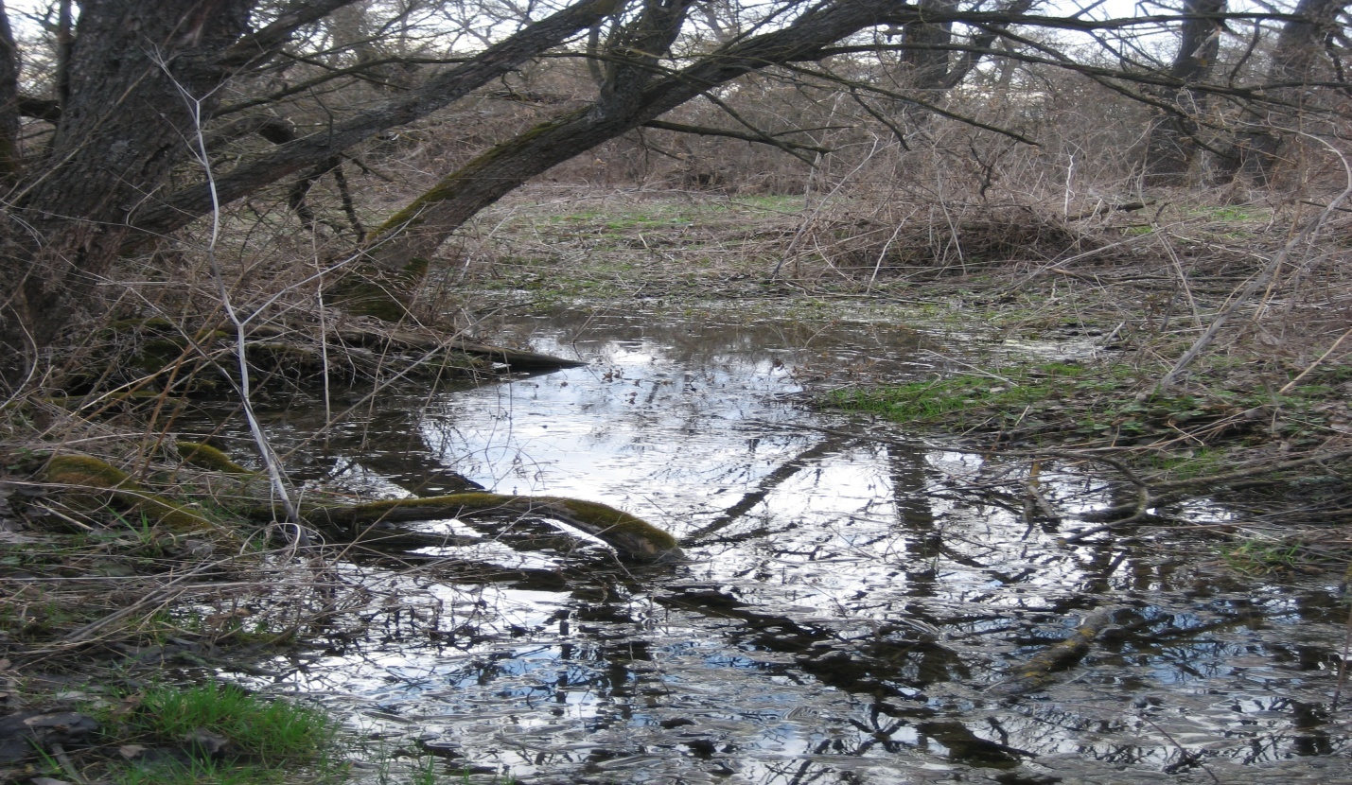
Исток реки Берёзовая

Slide 3
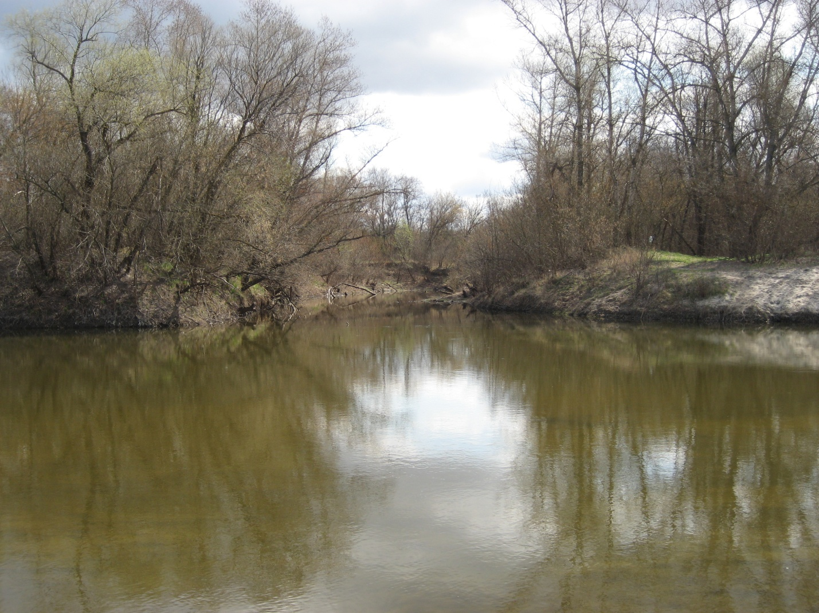
Устье реки Берёзовая

Slide 4
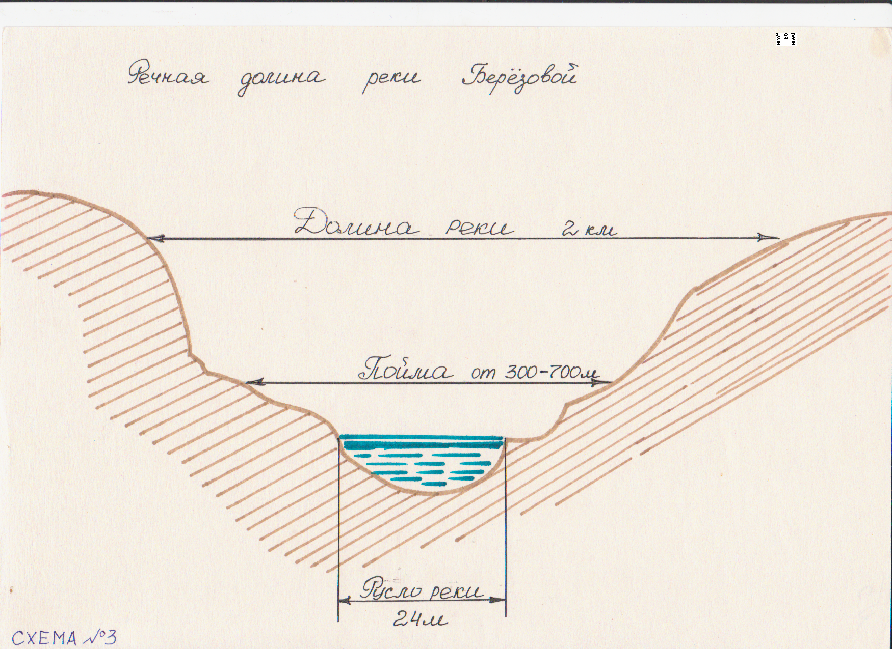

Slide 5
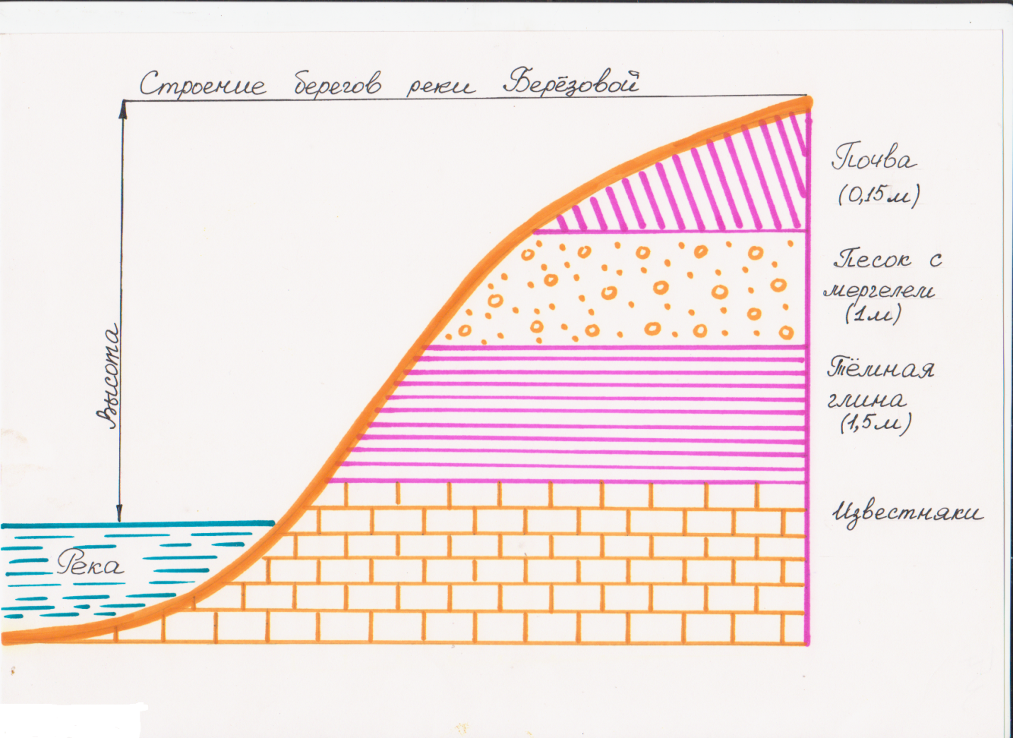

Slide 6
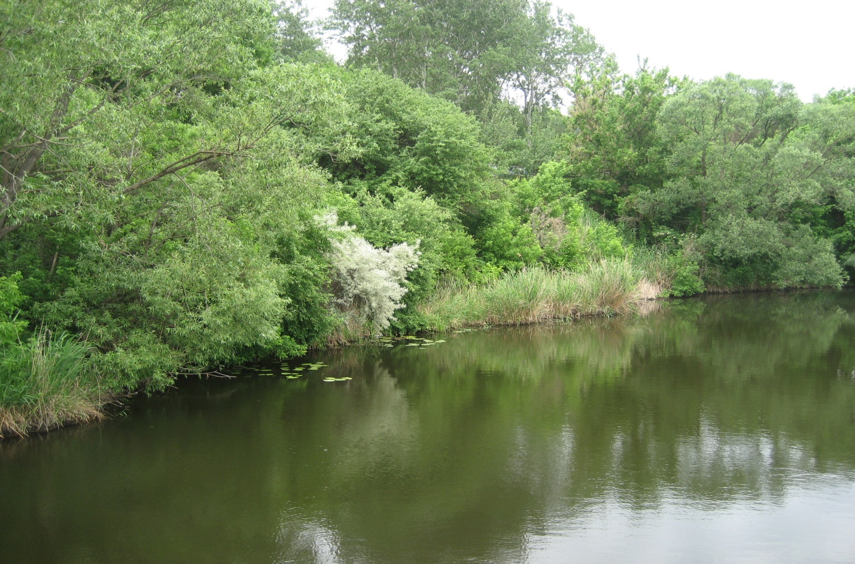
Берега, поросшие растительностью

Slide 7
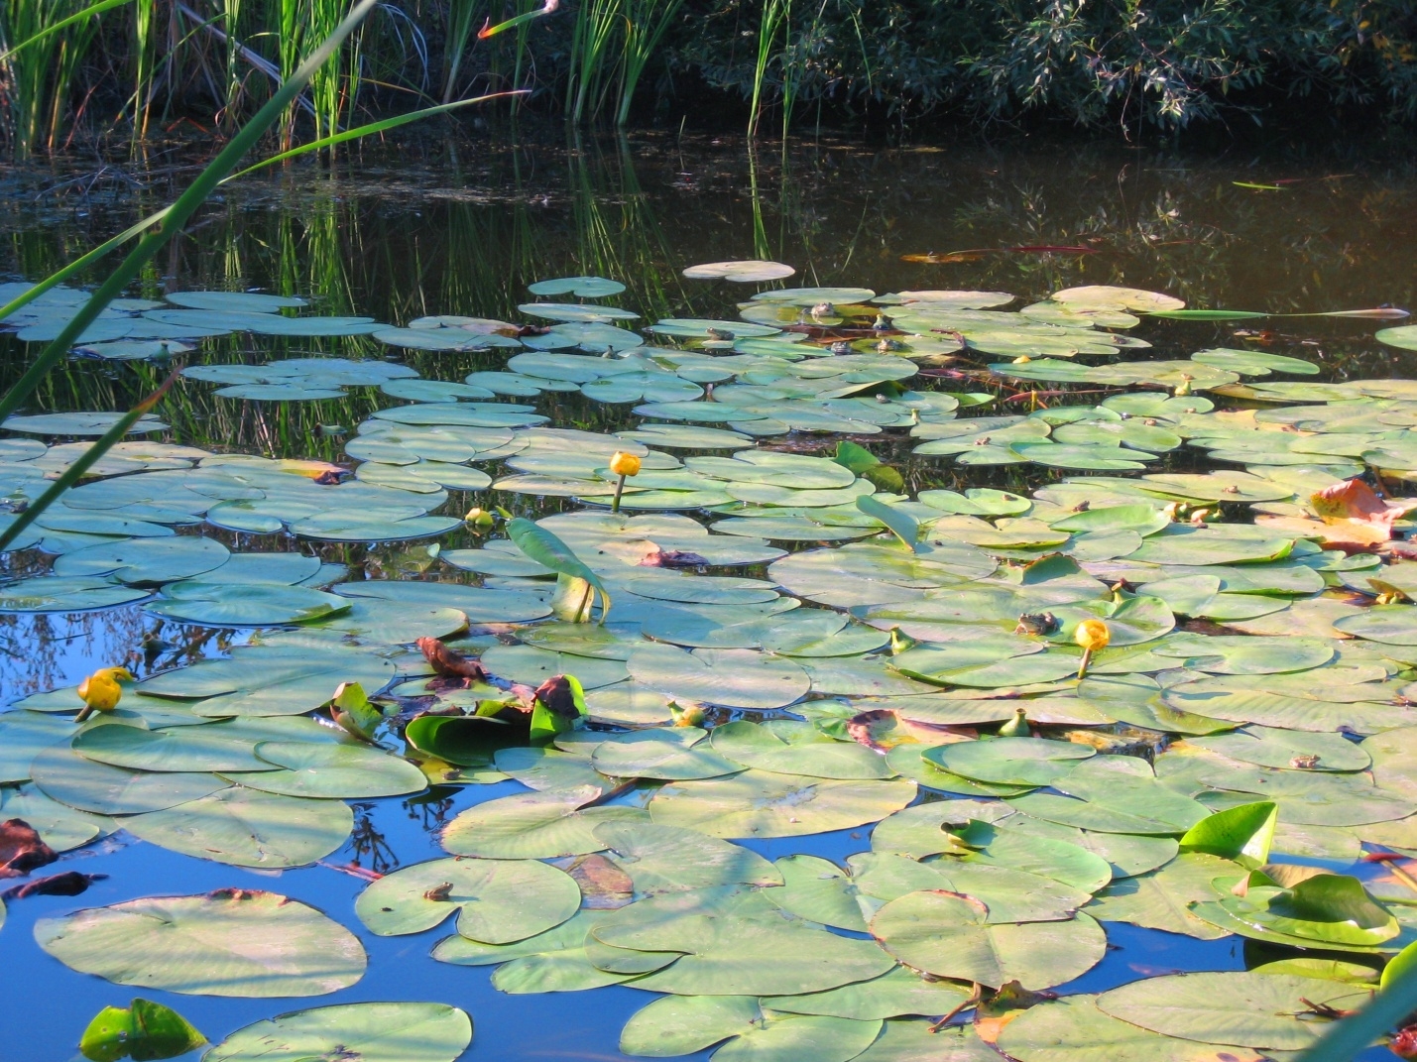
Кубышки

Slide 8
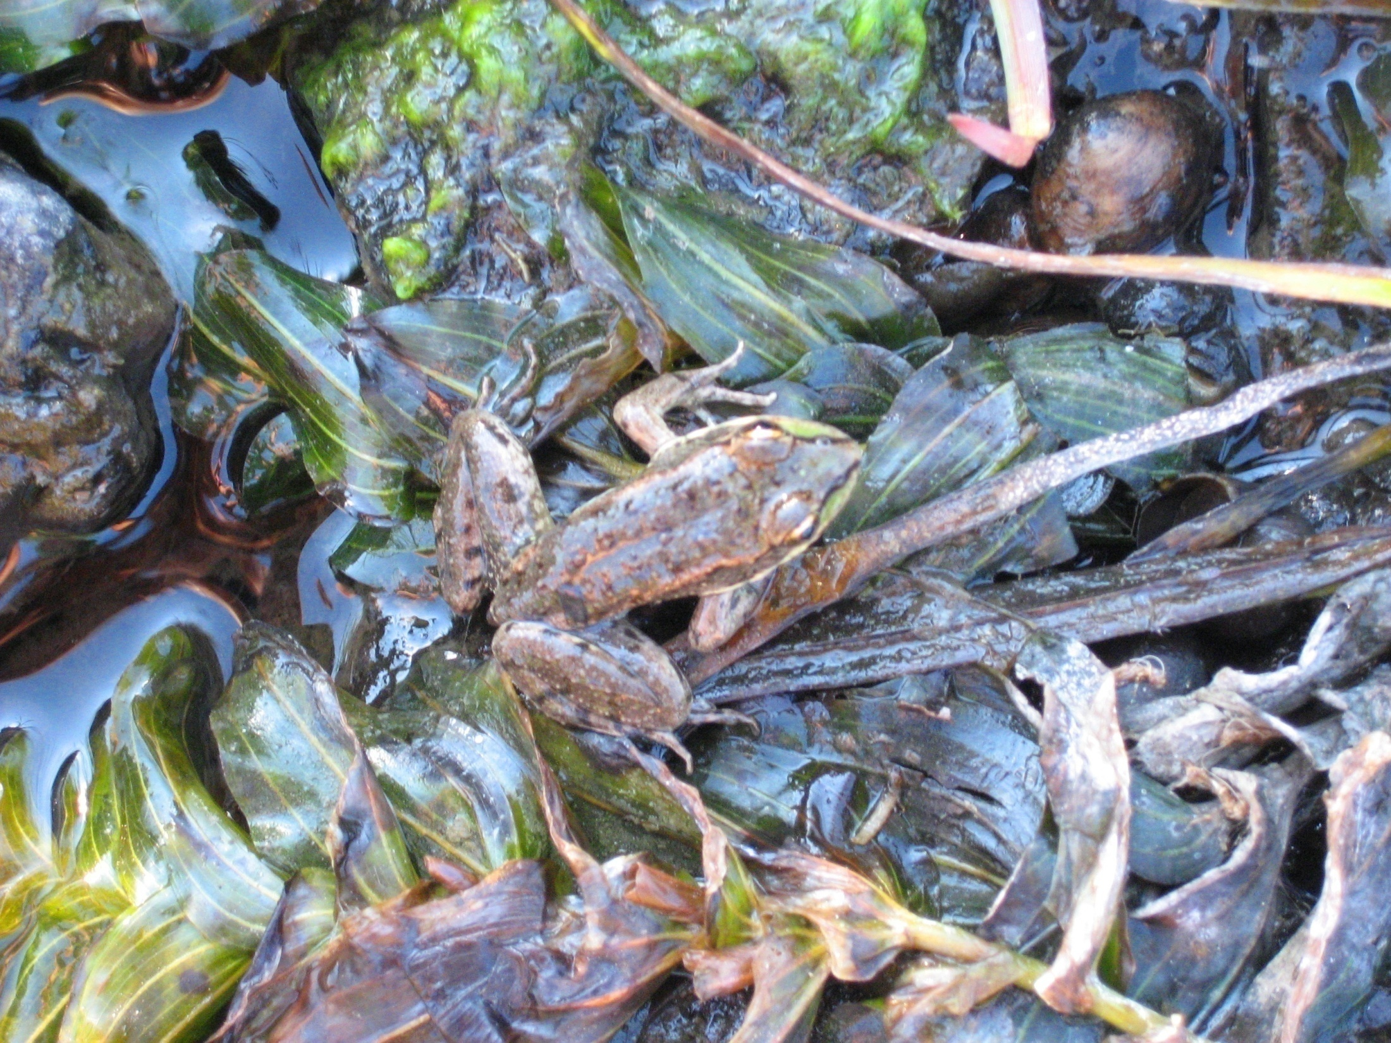

Slide 9
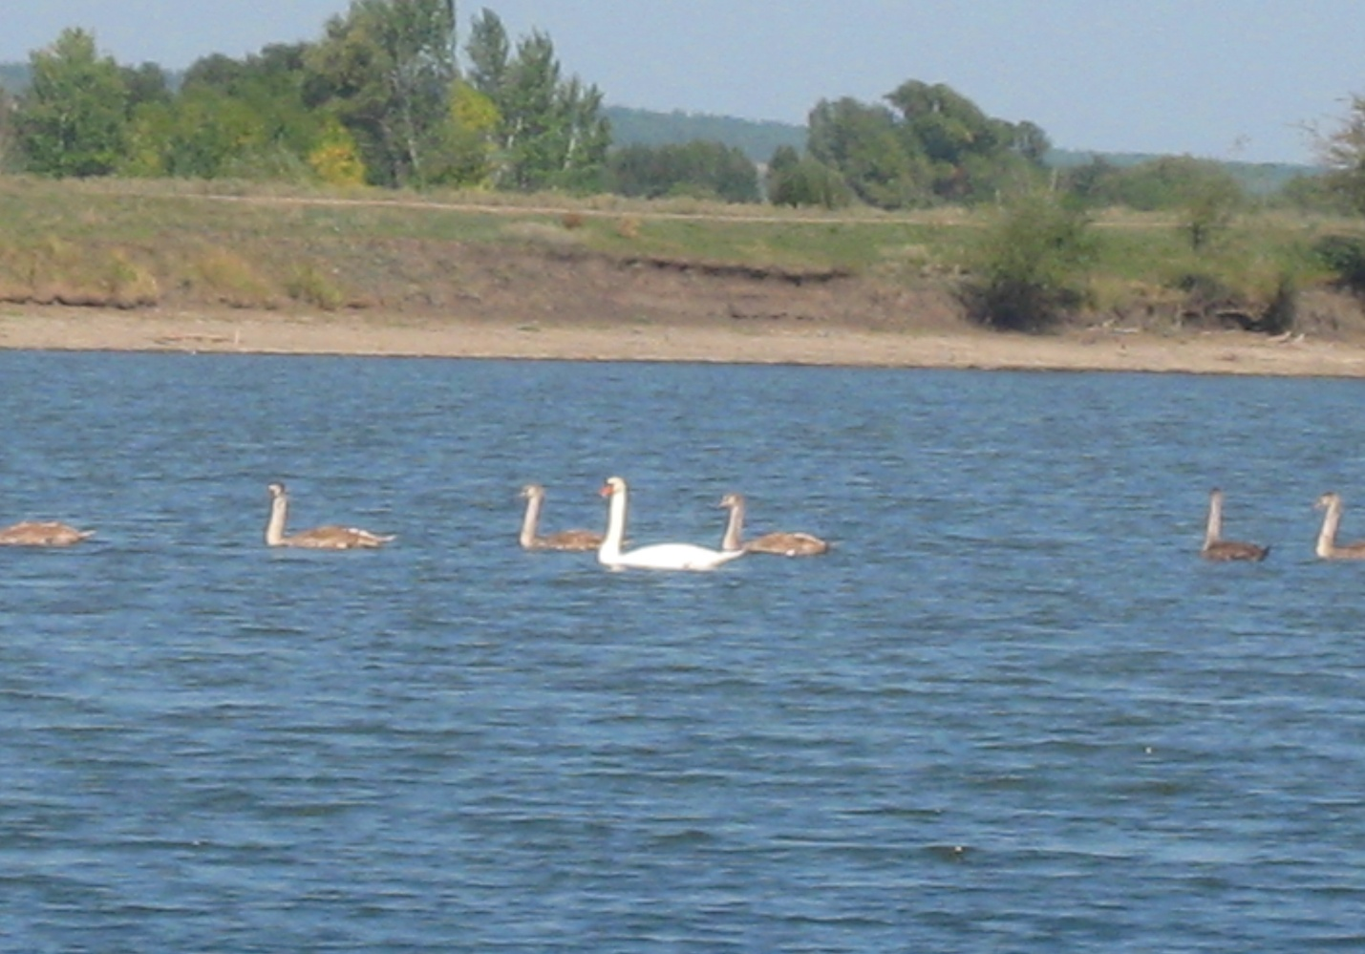
Лебеди - Шипуны

Slide 10
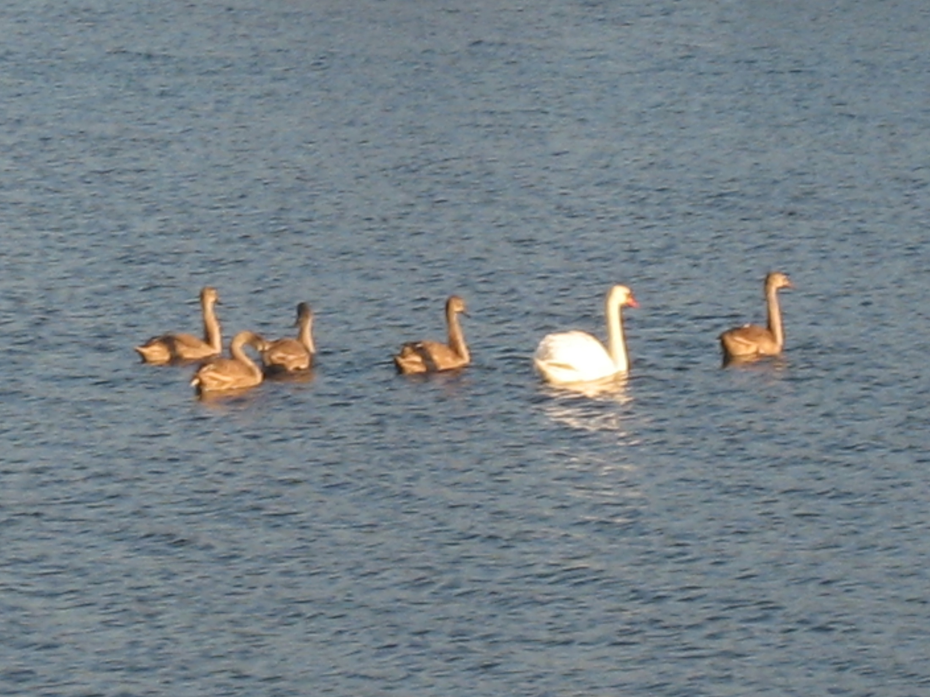
Серые гуси

Slide 11
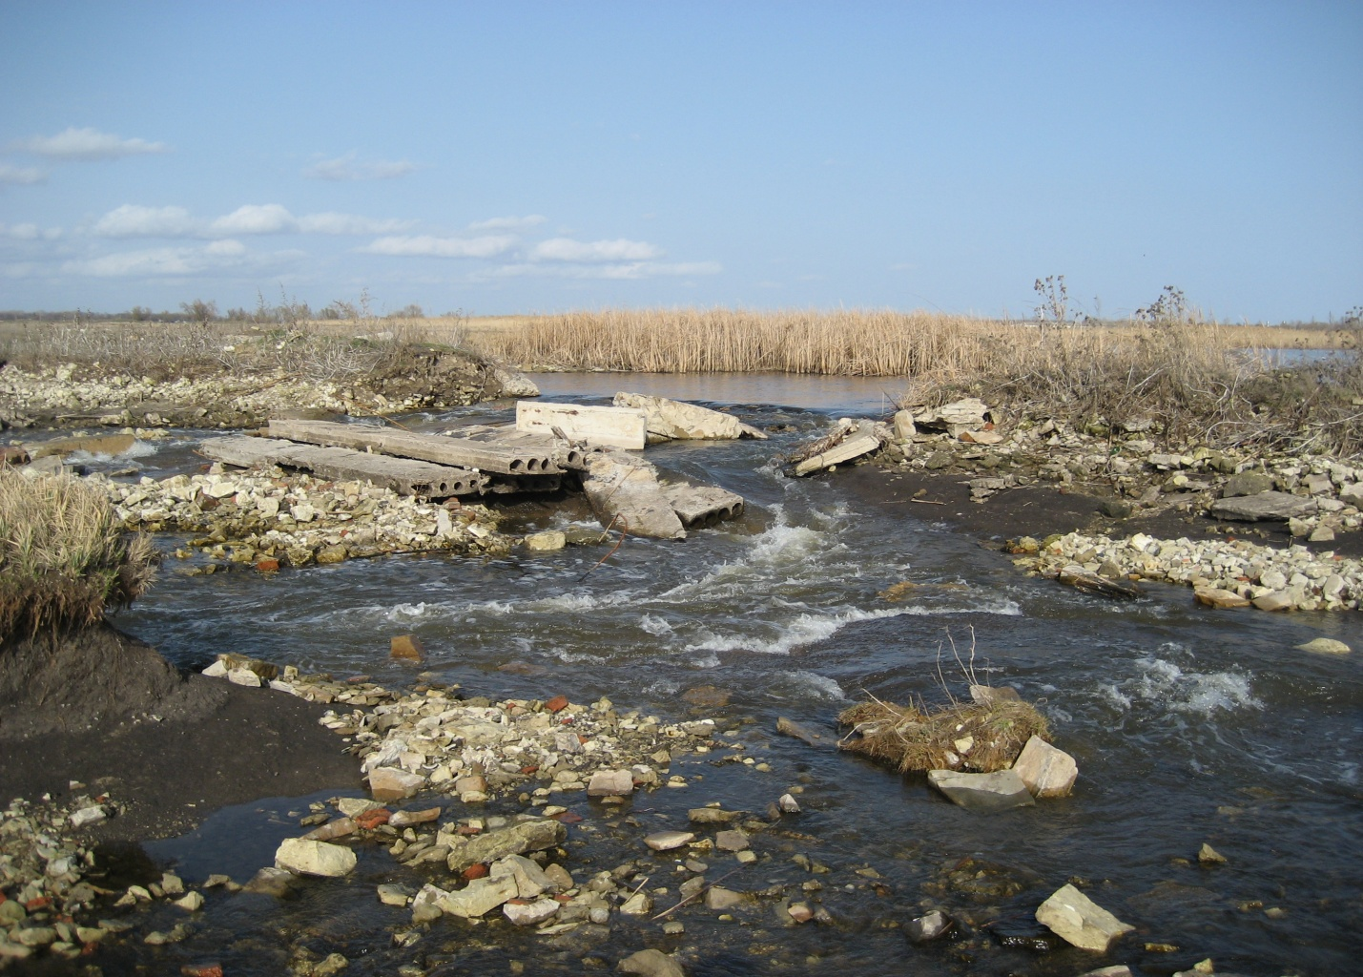

Slide 12
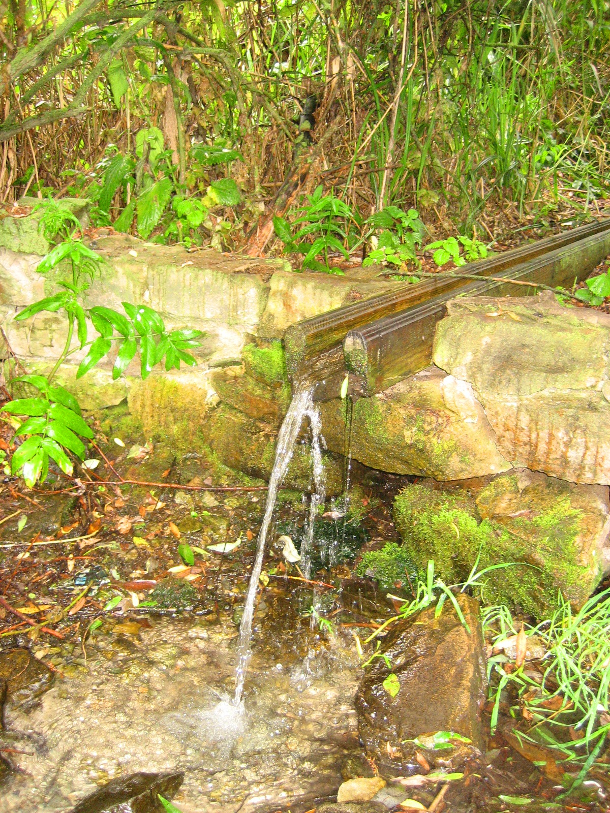

Slide 13
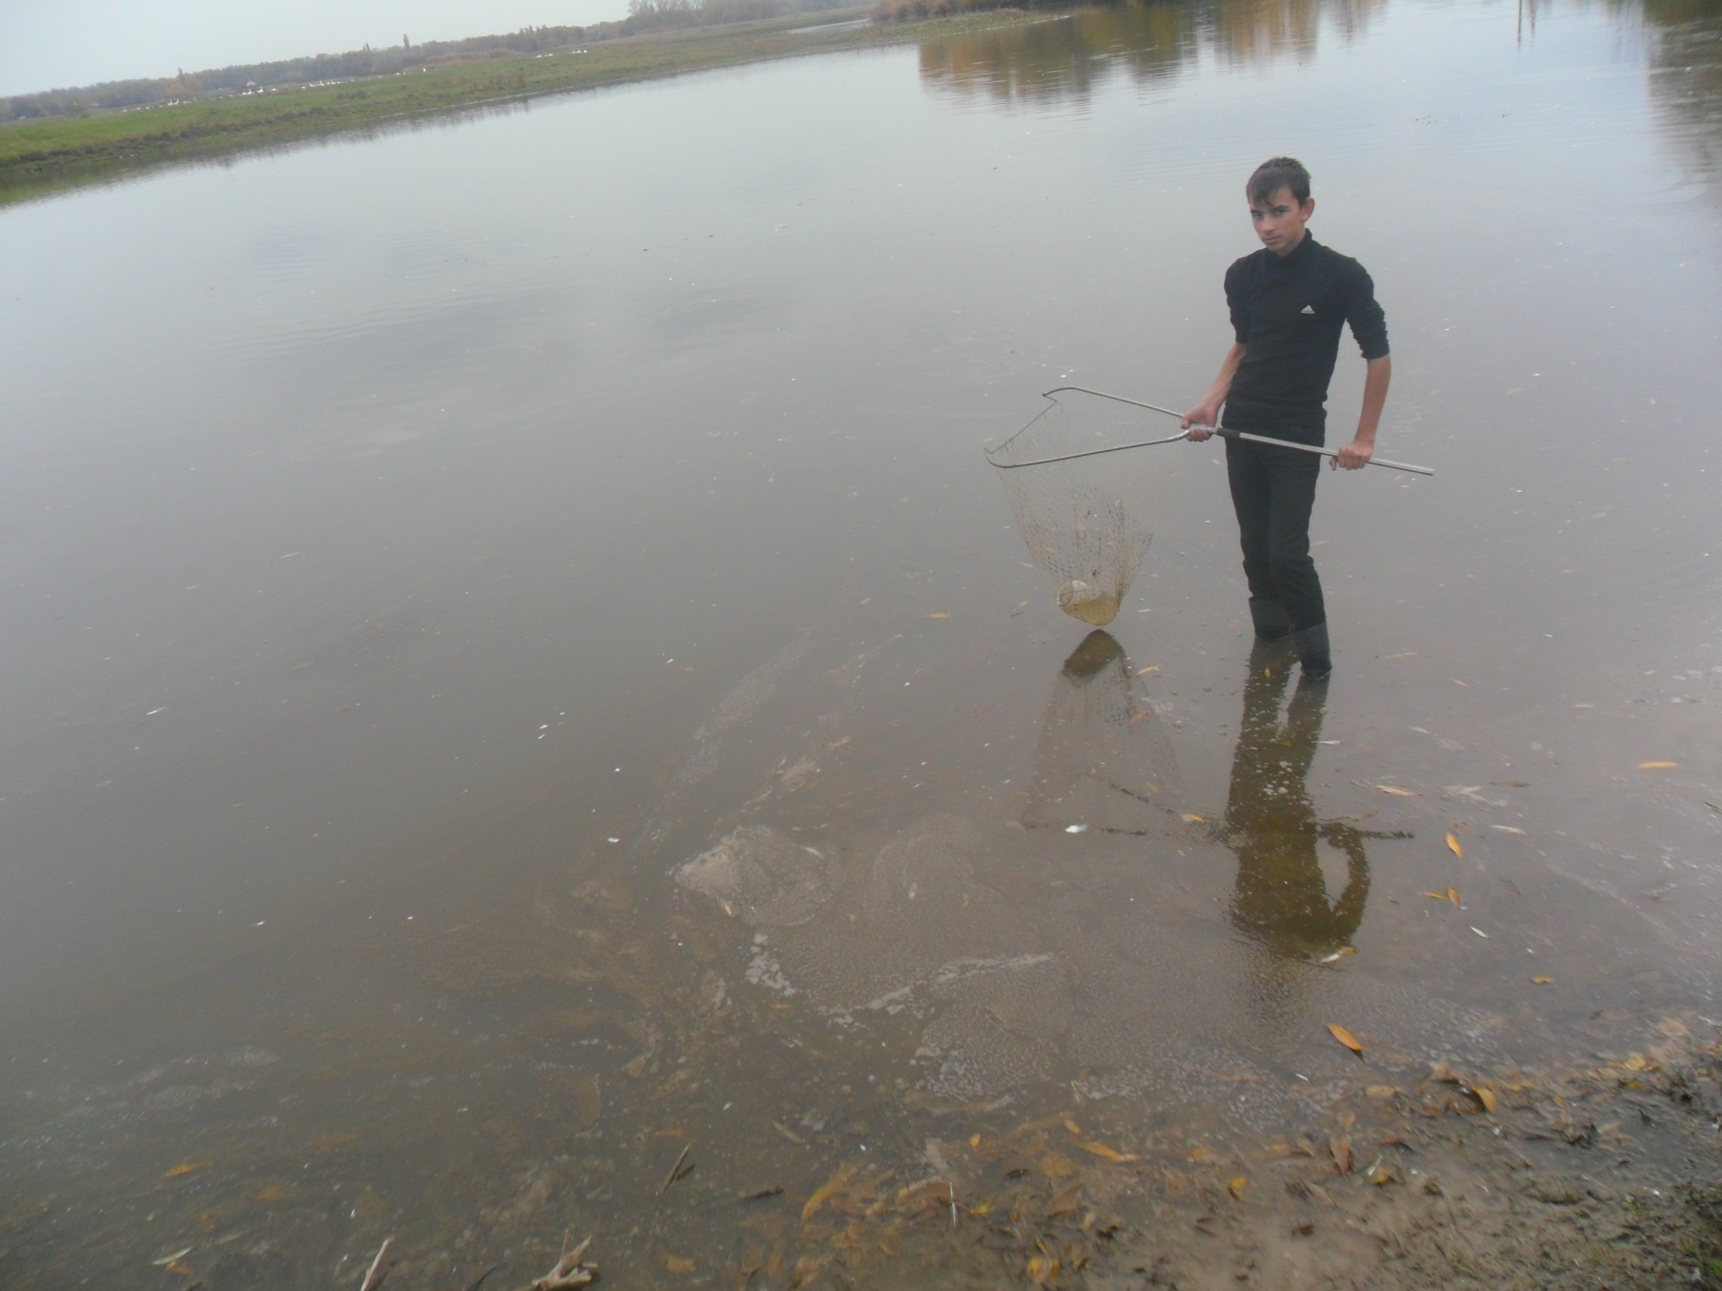

Slide 14
Диаграмма №1 Число растений наиболее массового вида
и число растений с повреждением.

Slide 15
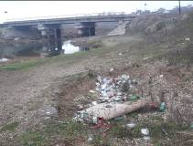
Свалка мусора

Slide 16
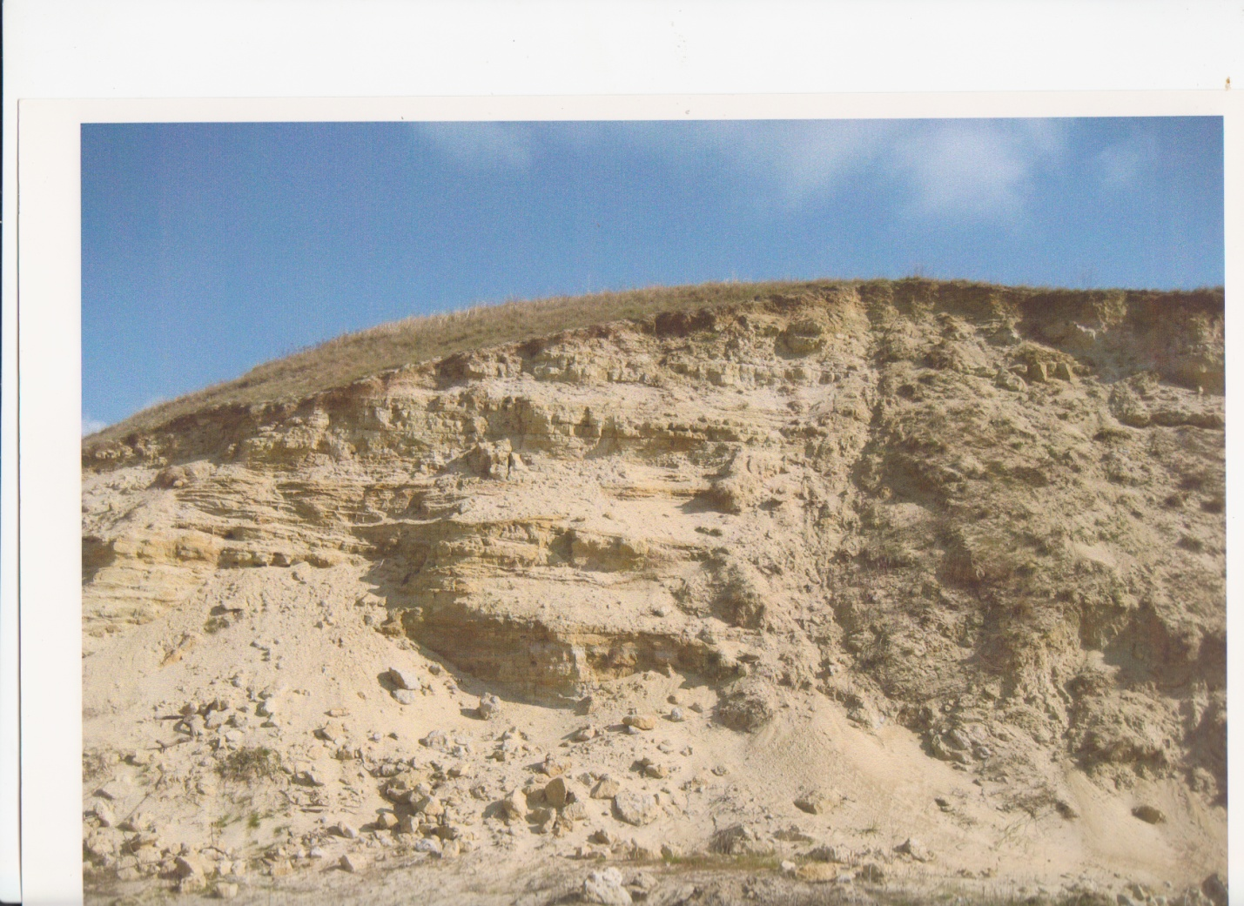
Глиняный карьер

Slide 17
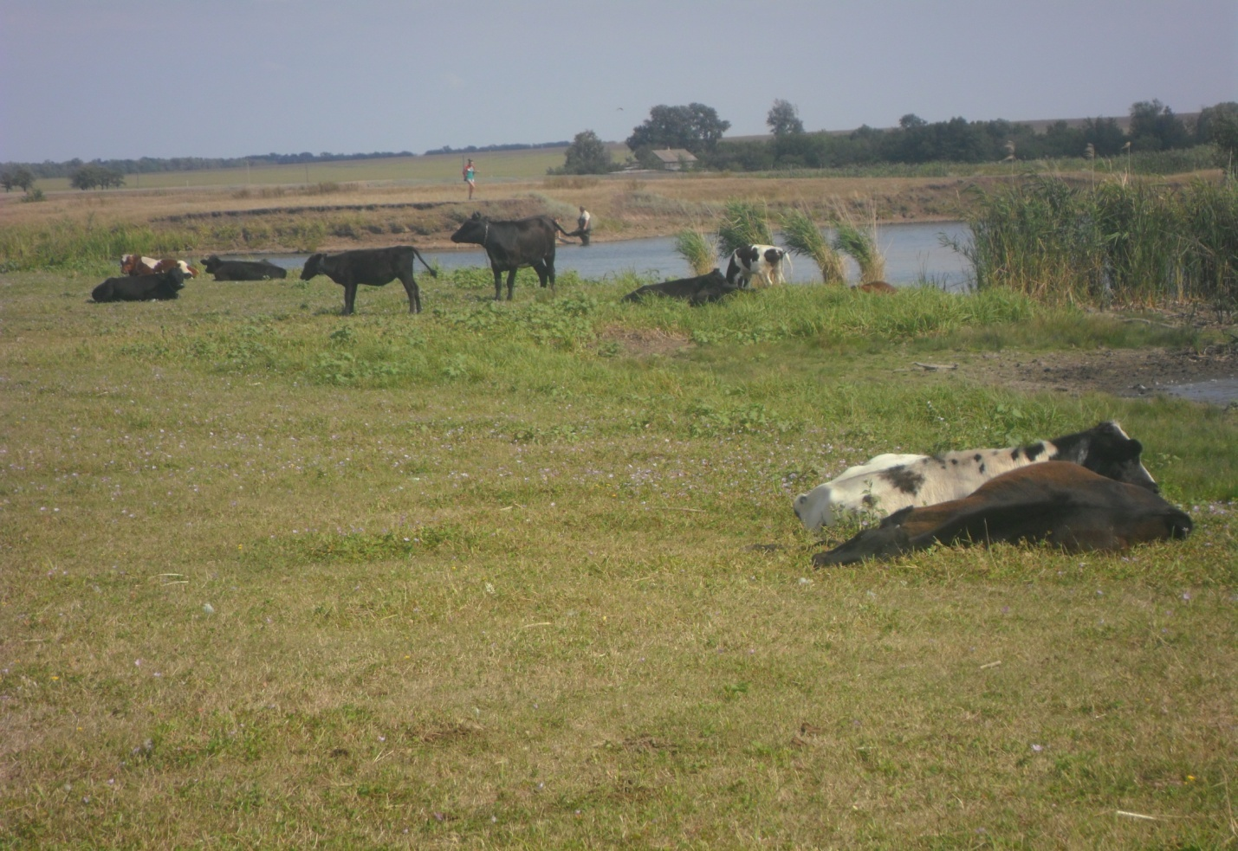
Сенокосные угодья

Slide 18
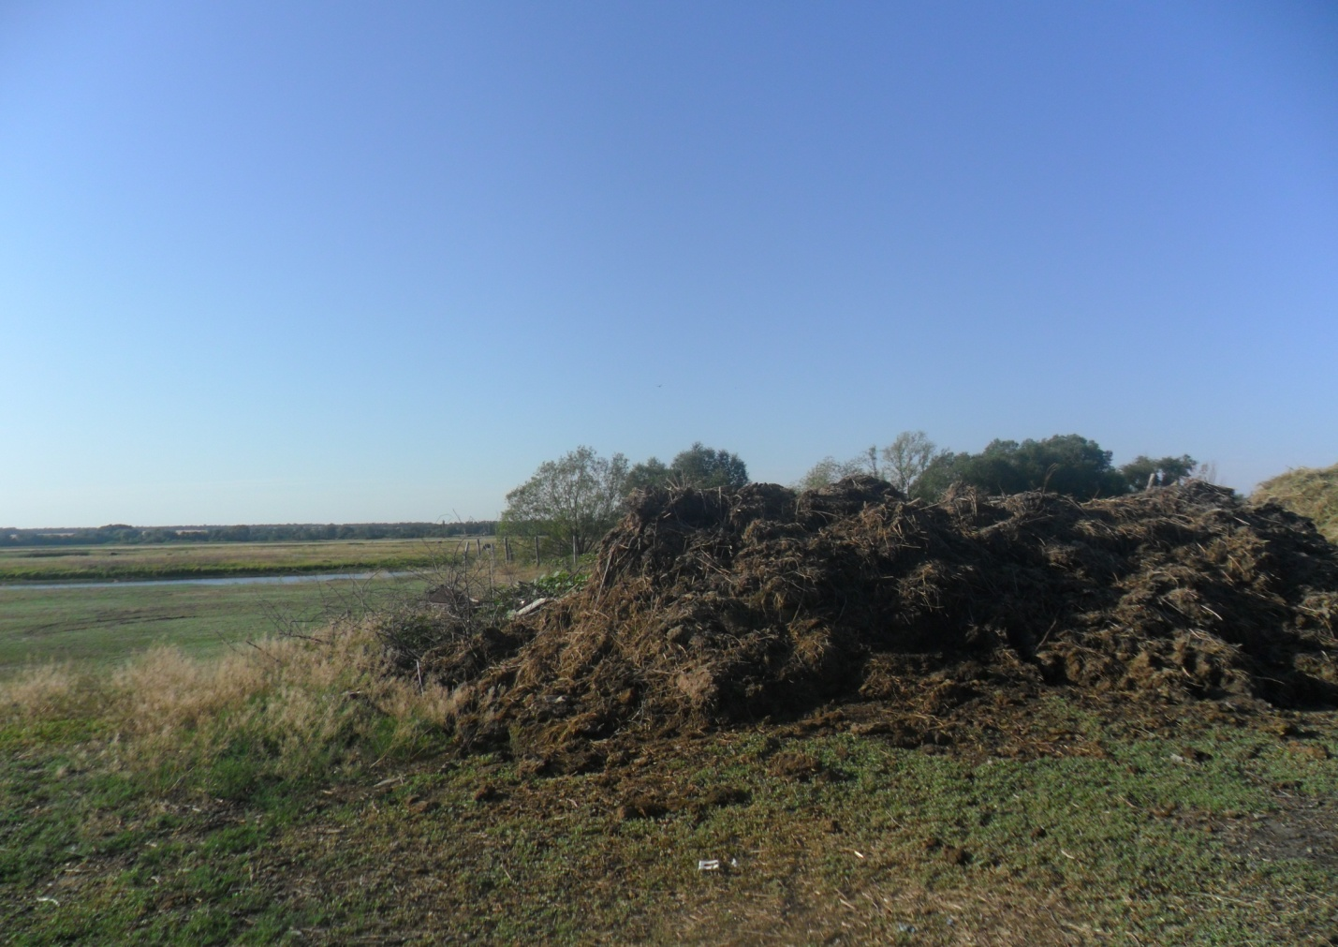

Slide 19
Меры по охране реки:
1. Не допускать сброс бытового мусора и навоза в русло реки;
2. Чистить и огораживать родники;
3. Организовать места для активного отдыха населения;
4. Введение системы штрафов за организацию свалок и вырубку деревьев по берегам реки, несанкционированное использование воды и браконьерство.

Slide 20
Заключение
Я живу в маленьком хуторе. Может скоро он совсем исчезнет с карты нашей области.
А я хочу, чтобы мой хутор продолжал жить , чтобы нашу школу не закрыли, чтобы можно было приезжать и любоваться белыми березками у реки, чтобы можно было пробежаться по зеленой мягкой траве, которой я любуюсь каждую весну. Этот уголок виден из окна моего дома.
Я хочу, чтобы у всех моих школьных друзей была наша маленькая родина. И мы могли возвращаться сюда, в мой хутор и любоваться нашей
рекой Берёзовая.

Slide 21
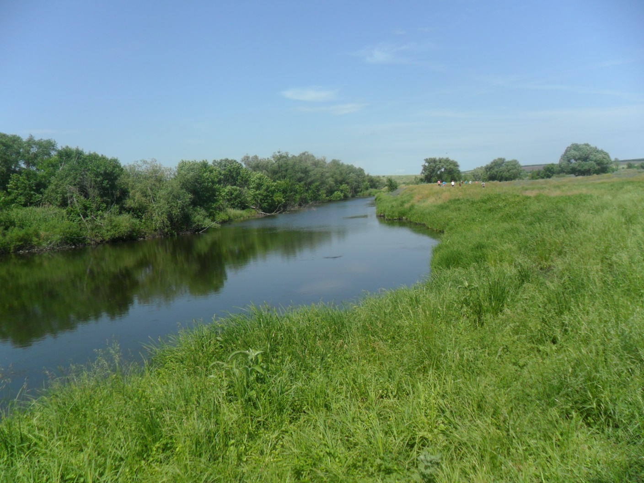

Slide 22
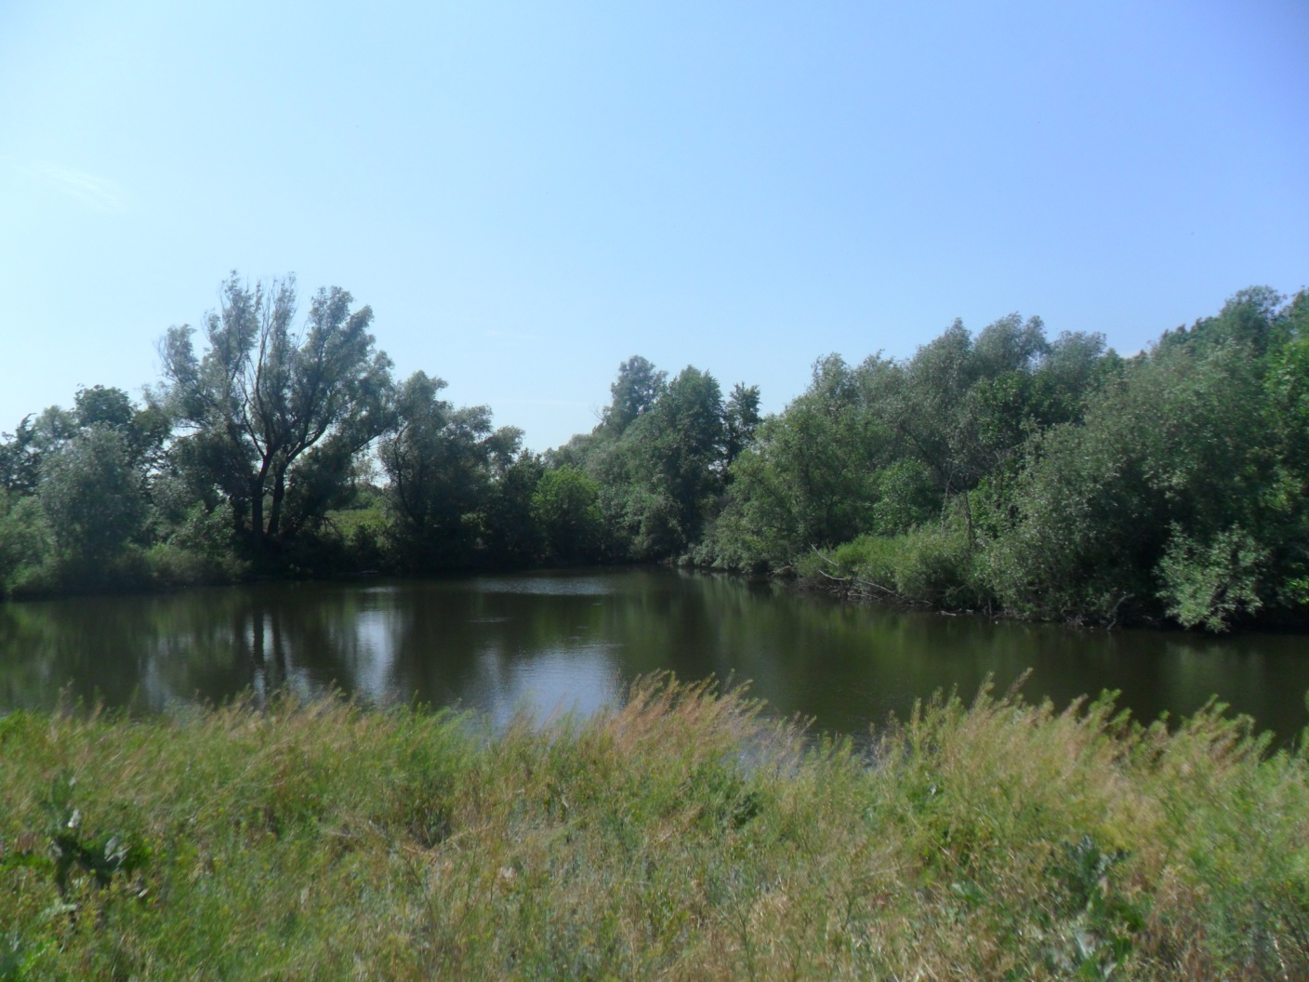

Slide 23
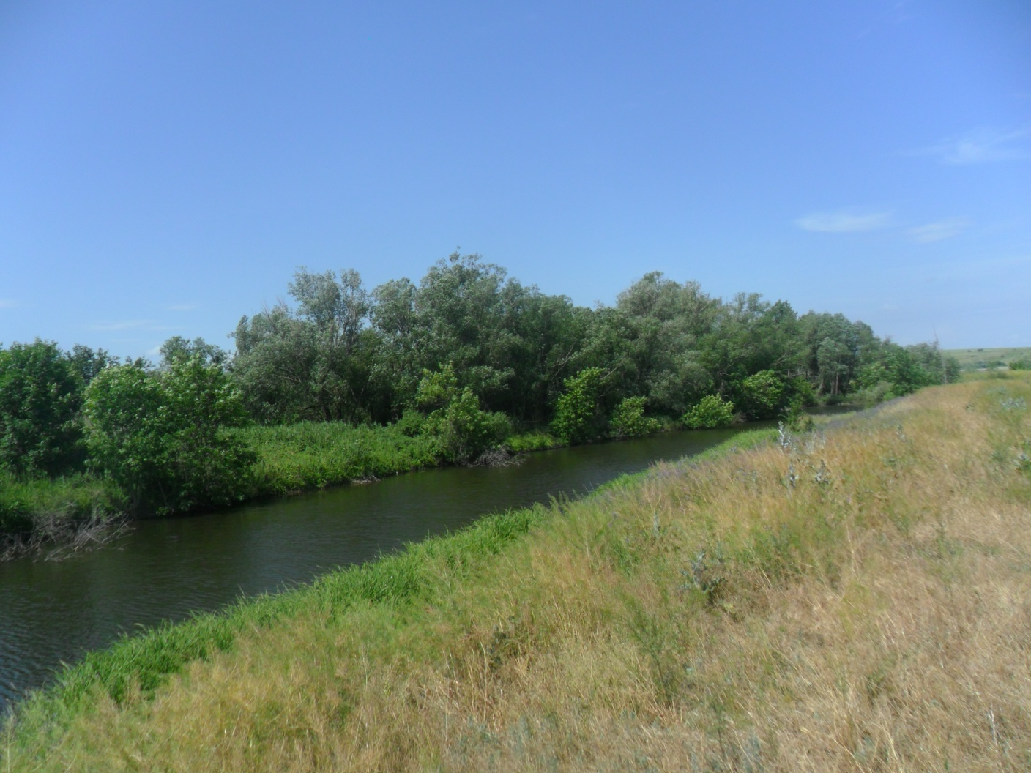

Slide 24
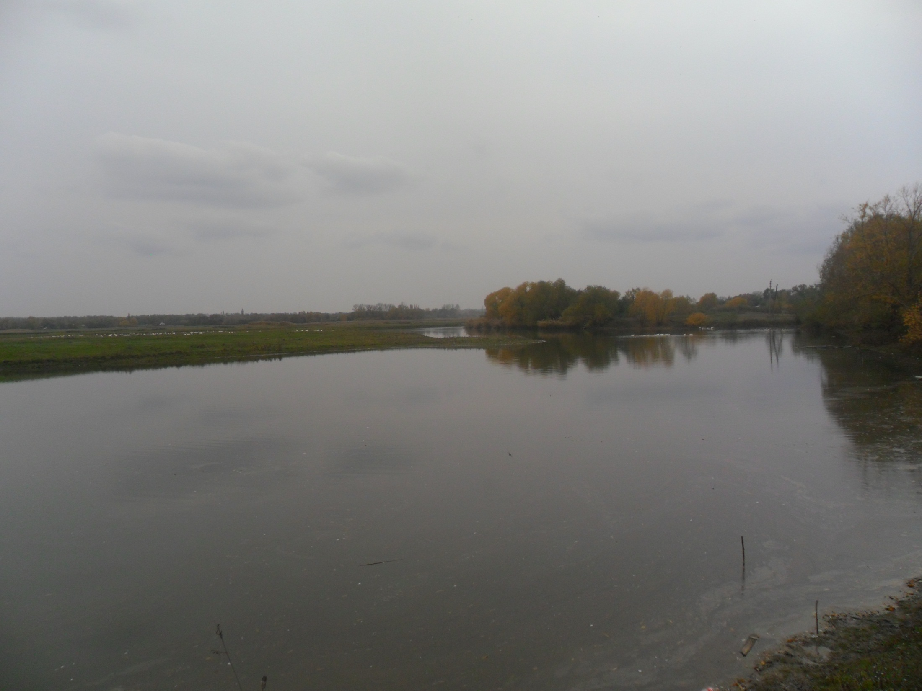
Спасибо за внимание!

